Slide 1
CUERPO DE BOMBEROS DEL CANTÓN PALORA

Slide 2
RENDICIÓN DE CUENTAS DEL CUERPO DE BOMBEROS DEL CANTÓN PALORA DEL EJERCICIO FISCAL 2022

Slide 3
INFORME FINANCIERO
AÑO-2022

Slide 4
LEY DE DEFENSA CONTRA INCENDIOS, en su Art. 32.- en el párrafo cuarto cita textualmente lo siguiente; “Los recursos provenientes de la contribución adicional que se señala en los incisos anteriores, se distribuirán en los siguientes porcentajes: 30% para incrementos salariales; 10% para capacitación y entrenamiento; 50% para equipamiento; y, 10% para el seguro de vida y accidentes del personal bomberil”.

Slide 5
INFORME FINANCIERO
 | INGRESOS 2022
No. PART. | CONCEPTO | PRESUPUESTO CODIFICADO | PRESUPUESTO EJECUTADO | %
13.01.12 | Licencias Patentes y permisos | 1,000.00 | 7.47 | 0.003
13.01.31 | Contribución Predial a favor de los Cuerpos de Bomberos | 30,000.00 | 29,192.73 | 97.31
13.01.99 | Otras Tasas | 20,000.00 | 16,932.35 | 84.66
13.04.14 | Contribución Adicional provenientes de los Servicios de Alumbrado Eléctrico | 114,000.00 | 99,987.54 | 87.81
37.01.03 | De Fondos Preasignados | 50,000.00 | 41,424.98 | 82.85
38.01.01 | De Cuentas por Cobrar | 2,000.00 | 1,884.82 | 94.24
 | SUMAN | 217,000.00 | 189,429.89 | 87.29%

Slide 6
CUADRO ESTADISTICO DE INGRESOS 2022

Slide 7
INFORME FINANCIERO
 | EGRESOS 2022
No. PART. | CONCEPTO | PRESUPUESTO INICIAL | REFORMAS | PRESUPUESTO CODIFICADO | PRESUPUESTO EJECUTADO | %
5.1 | GASTO EN PERSONAL | 97,472.89 | 0.00 | 97,472.89 | 78,915.25 | 80.96
5.3 | BIENES Y SERVICIOS DE CONSUMO CORRRIENTE | 30,794.71 | -11,132.30 | 19,662.41 | 17,225.45 | 87.61
5.7 | OTROS GASTOS CORRIENTES | 10,850.00 | -2,377.56 | 8,472.44 | 8,074.55 | 95.30
5.8 | TRANSFERENCIA Y DONACIONES | 1,000.00 | 0.00 | 1,000.00 | 562.15 | 56.22
7.5 | OBRAS PUBLICAS | 34,500.00 | 54,992.26 | 89,492.26 | 34,147.65 | 37.49
8.4 | BIENES DE LARGA DURACION | 42,382.40 | -41,482.40 | 900.00 | 799.80 | 88.87
 | SUMAN: | 271,000.00 |  | 217,000.00 | 139,724.85
 | SALDO BCE. AÑO 2022: |  |  |  | 29,365.21
 | PRESUPUESTO EJECUTADO EN PORCENTAJE |  |  |  | 64.39%

Slide 8
INFORME DE EMERGENCIAS
AÑO 2022

Slide 9
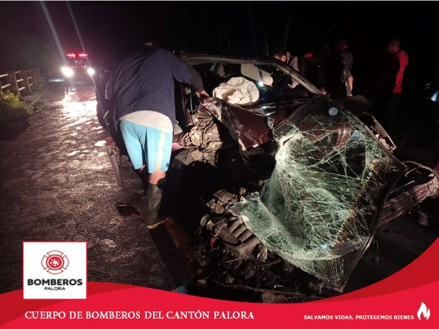
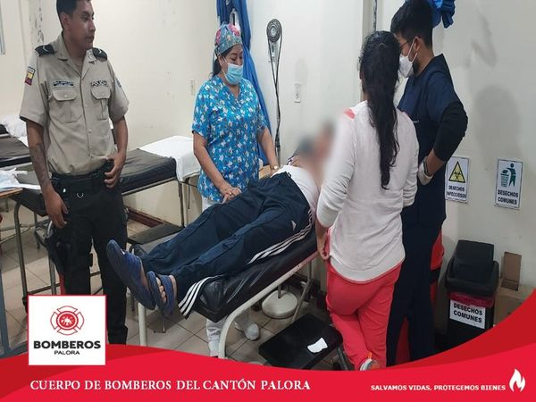
ACCIDENTES DE TRANSITO (34)

Slide 10
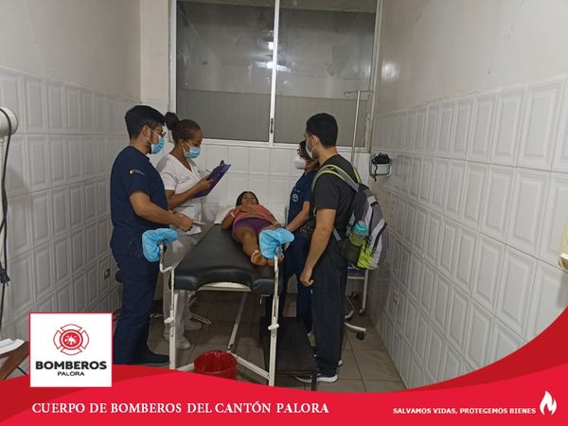
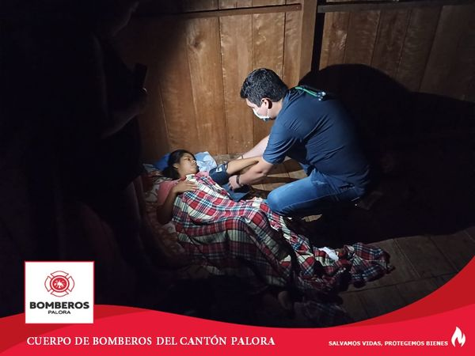
AMENAZAS DE ABORTO (03)

Slide 11
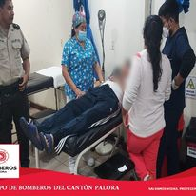
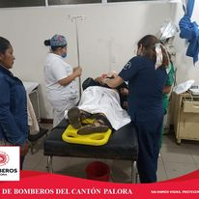
EMERGENCIA MEDICAS (49)

Slide 12
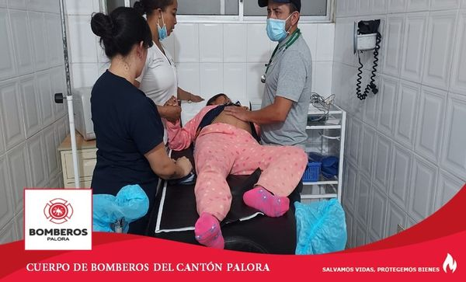
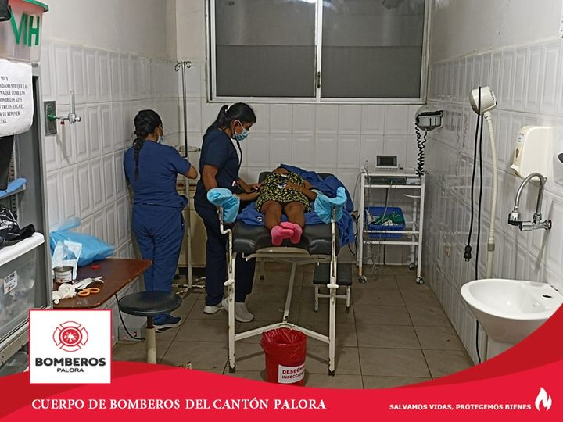
LABORES DE PARTO (34)

Slide 13
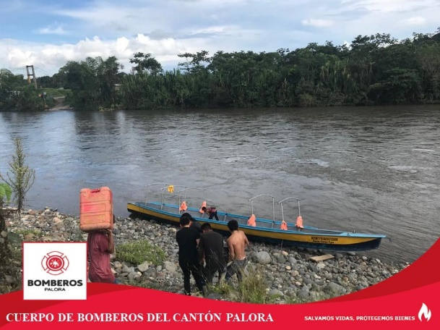
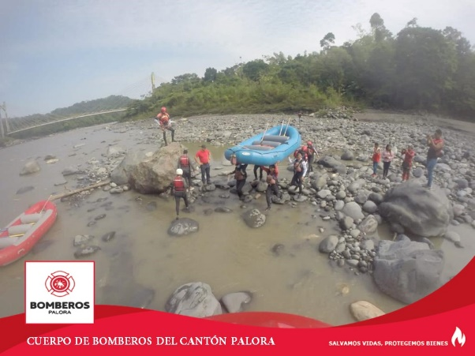
BÚSQUEDA Y RESCATE (03)

Slide 14
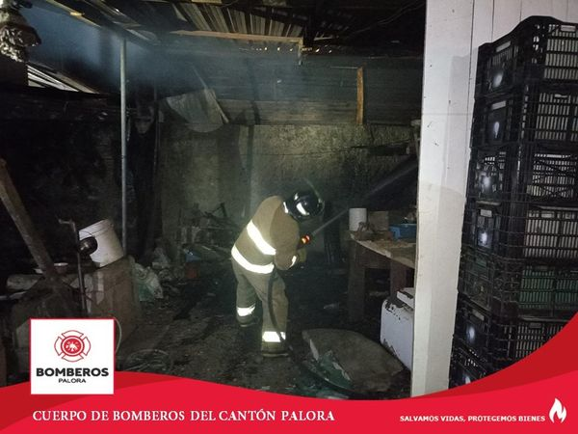
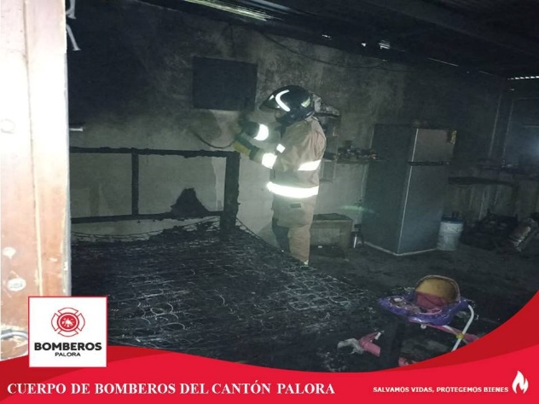
INCENDIOS ESTRUCTURALES (03)

Slide 15
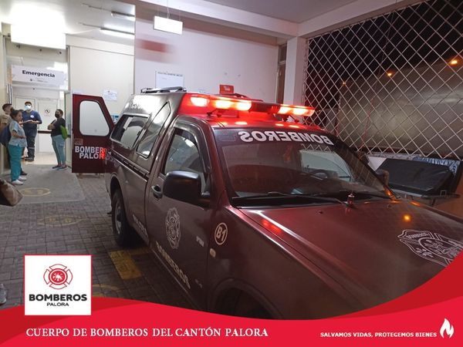
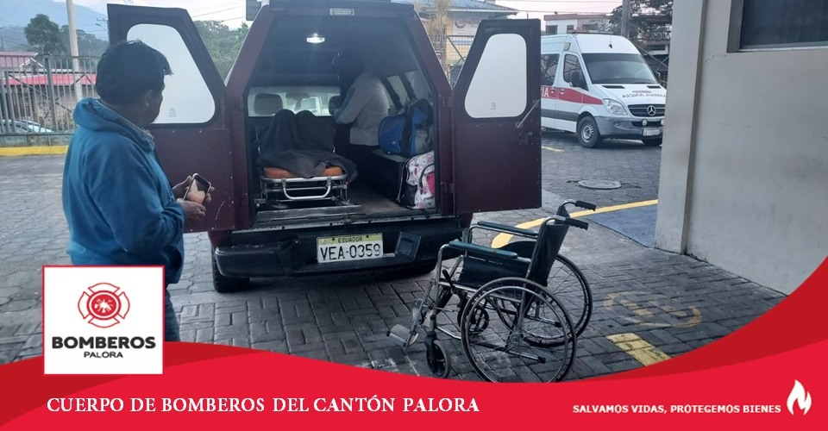
TRASFERENCIA A LA CIUDAD DE MACAS (16)

Slide 16
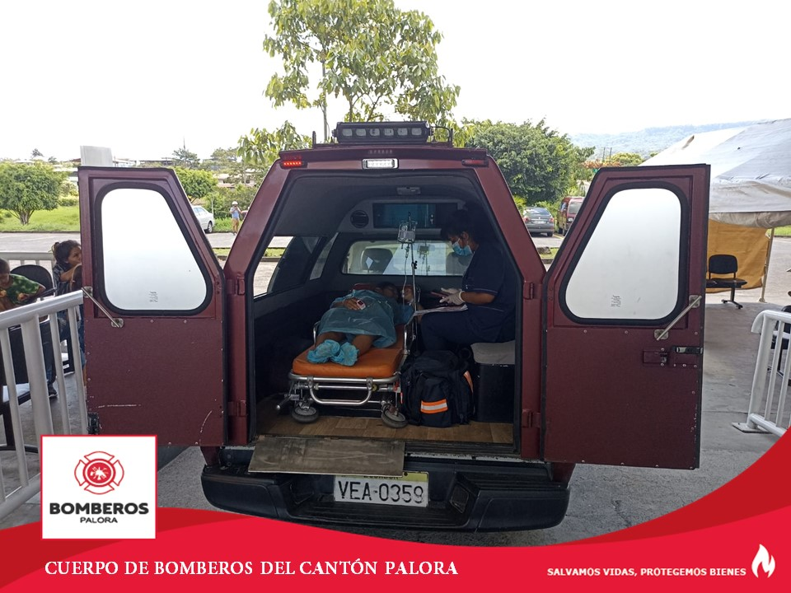
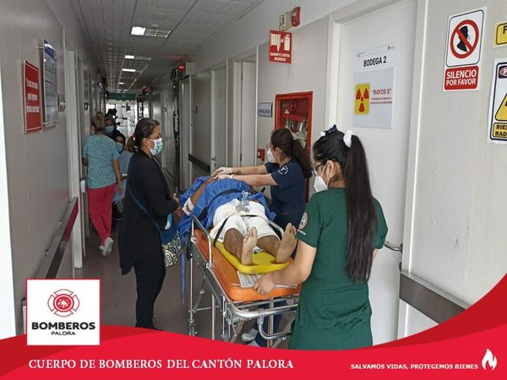
TRANSFERENCIA A LA CIUDAD DEL PUYO ( 16)

Slide 17
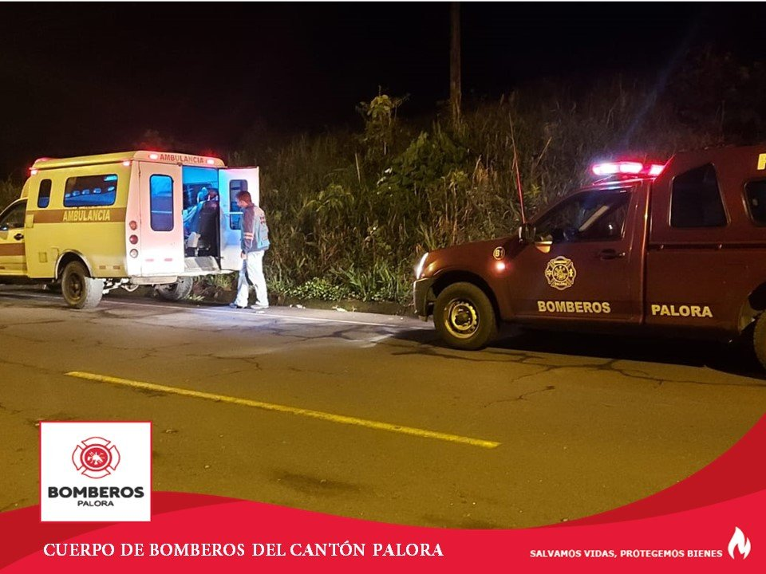
POSTAS REALIZADAS ( 07)

Slide 18
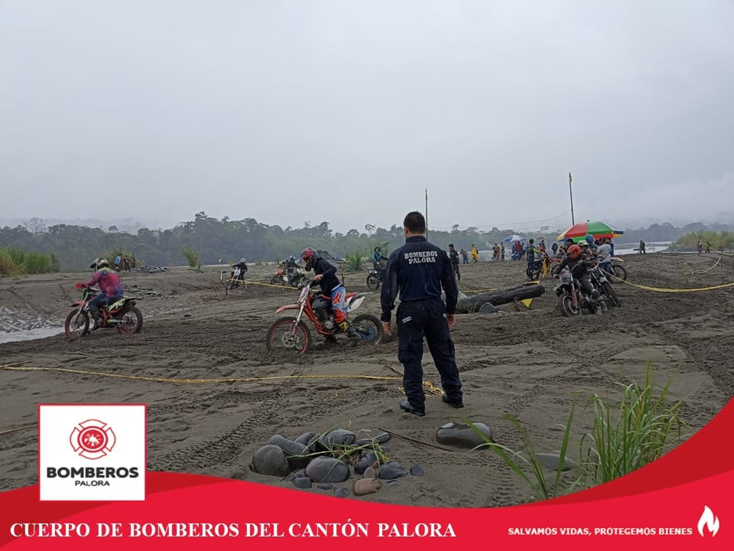
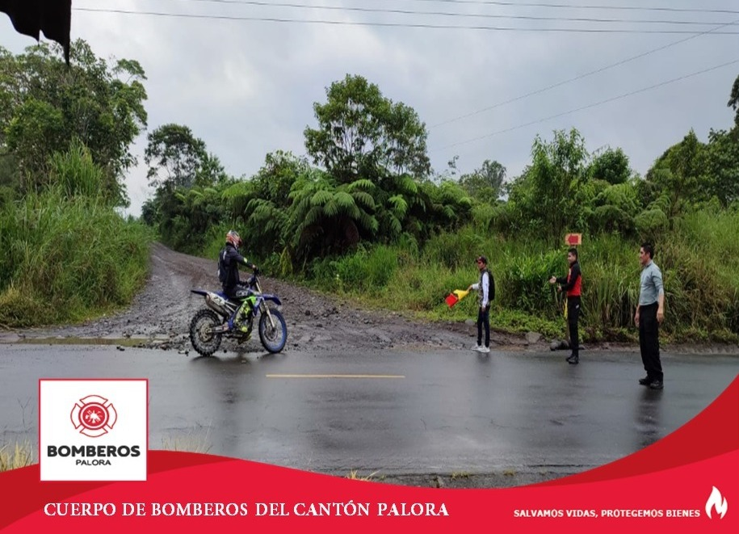
EVENTOS Y SEGURIDAD (20)

Slide 19
FALSAS ALARMAS 13
TOTAL DE EMERGENCIAS Y EVENTOS ATENDIDOS 195

Slide 20
INFORME DE CAPACITACIONES
2022

Slide 21
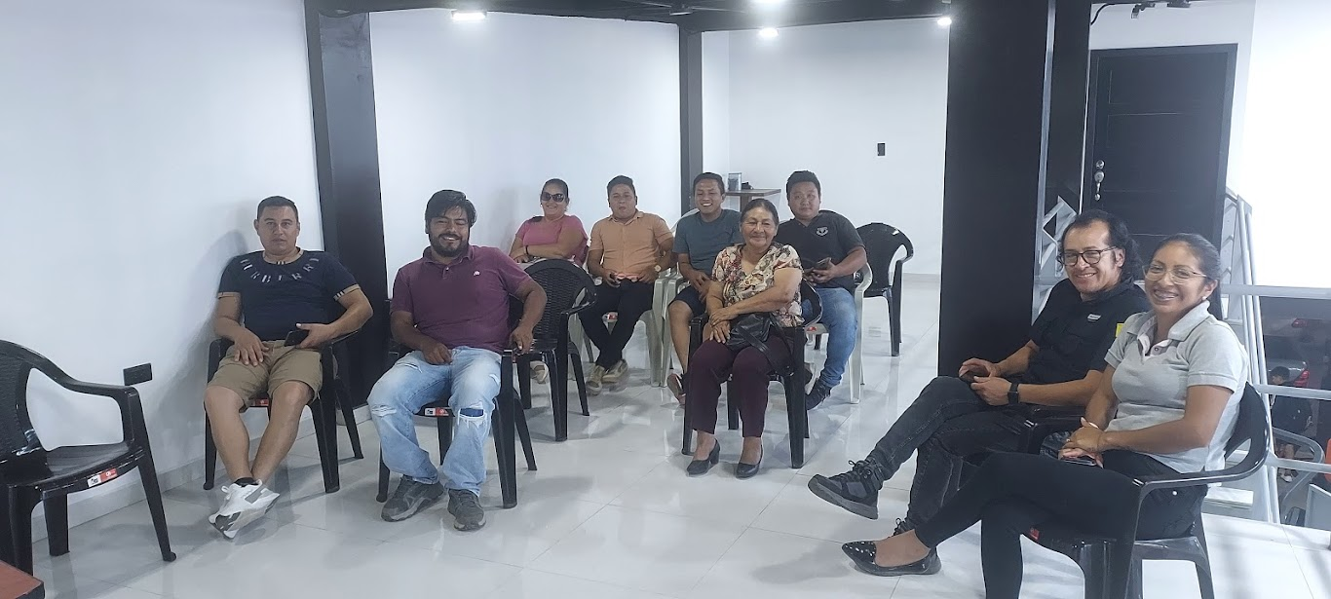
ASOCIACIÓN DE COMERCIANTES DE PITAJAYA
SOBRE IMPLEMENTACIÓN DEL SISTEMA DE CONTRA INCENDIOS EN LOS CENTROS DE ACOPIO

Slide 22
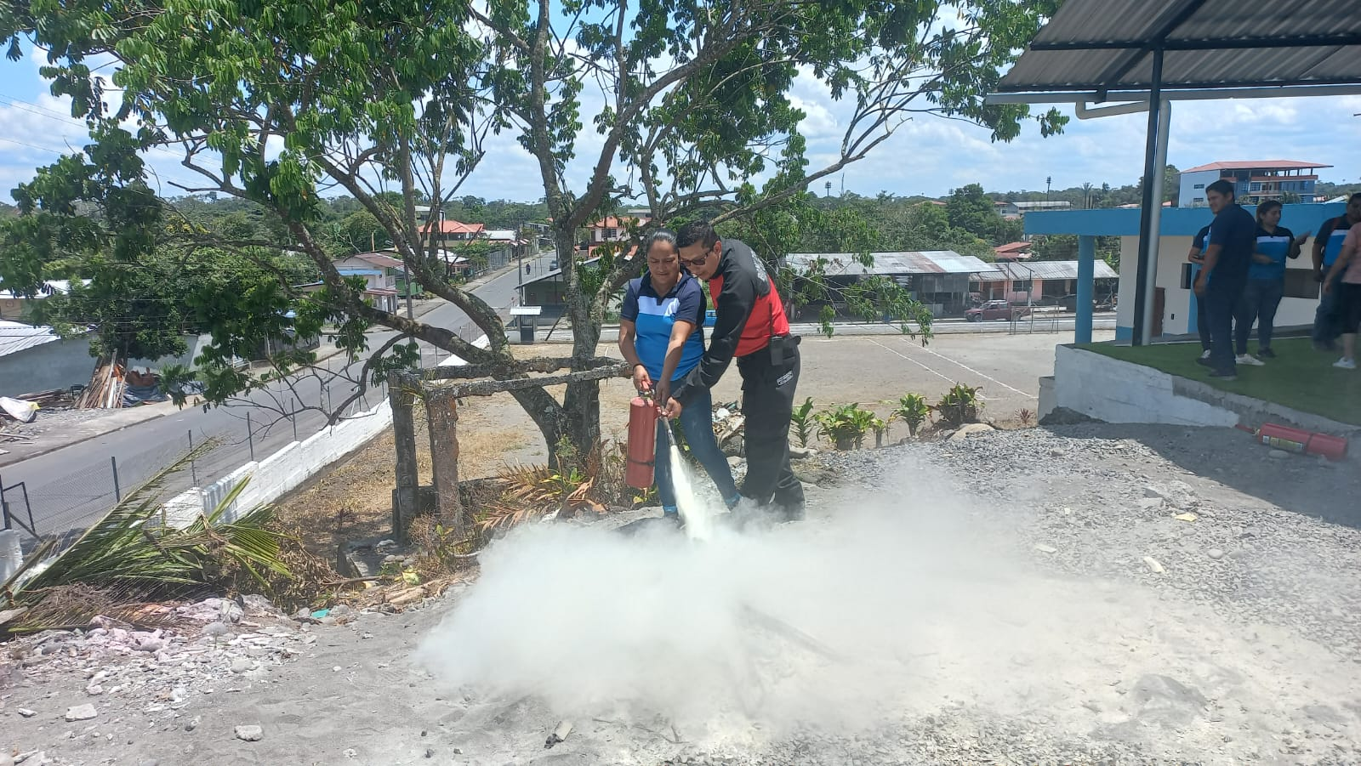
DOCENTES DE LA ESCUELA DE EDUCACIÓN BÁSICA “SANGAY”
PRIMEROS AUXILIOS BÁSICOS Y USO Y MANEJO DE EXTINTORES

Slide 23
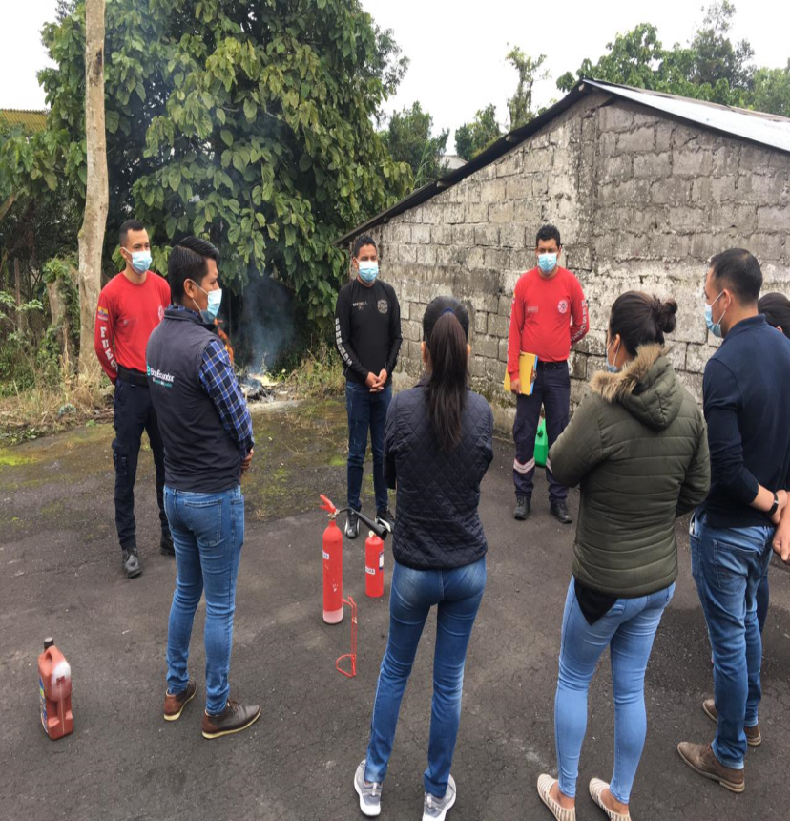
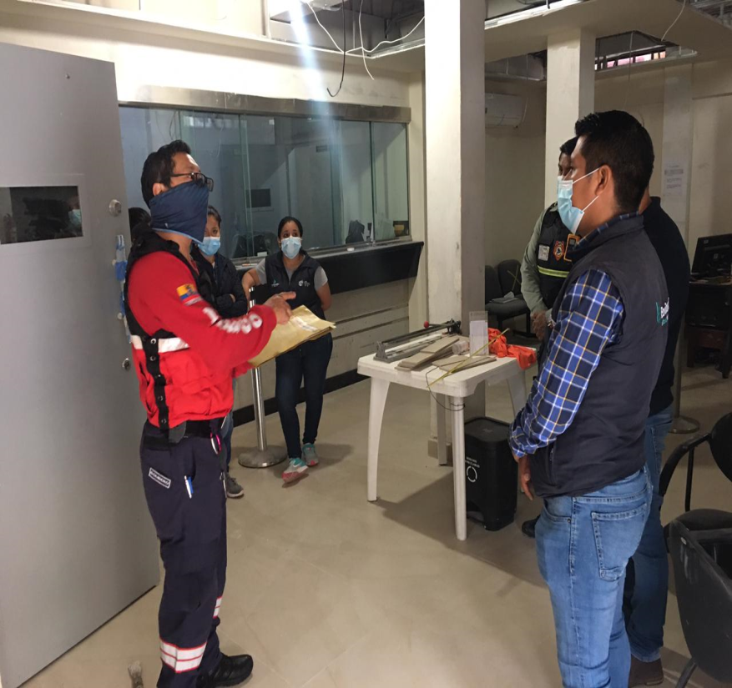
PERSONAL DEL BANECUADOR
USO Y MANEJO DE EXTINTORES, EVACUACIÓN Y RESCATE

Slide 24
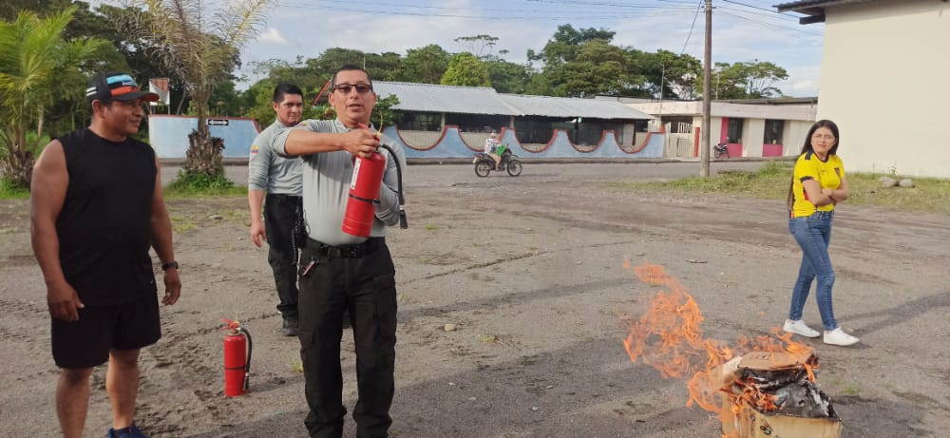
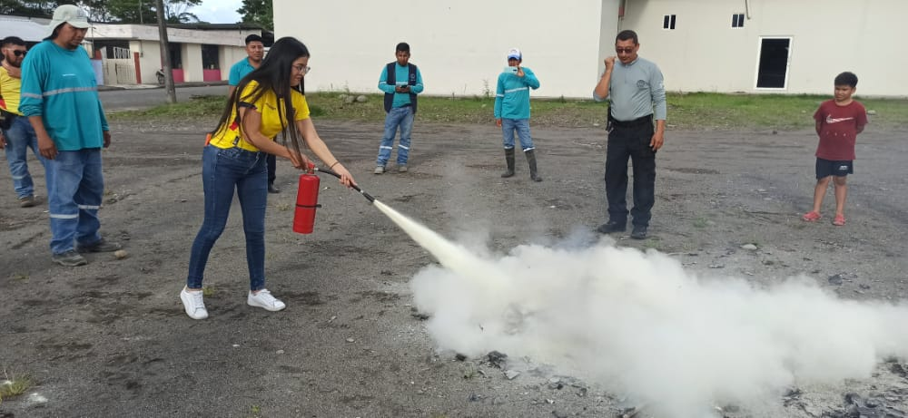
PERSONAL DE LA EMPRESA DE AGUA POTABLE
USO Y MANEJO DE EXTINTORES

Slide 25
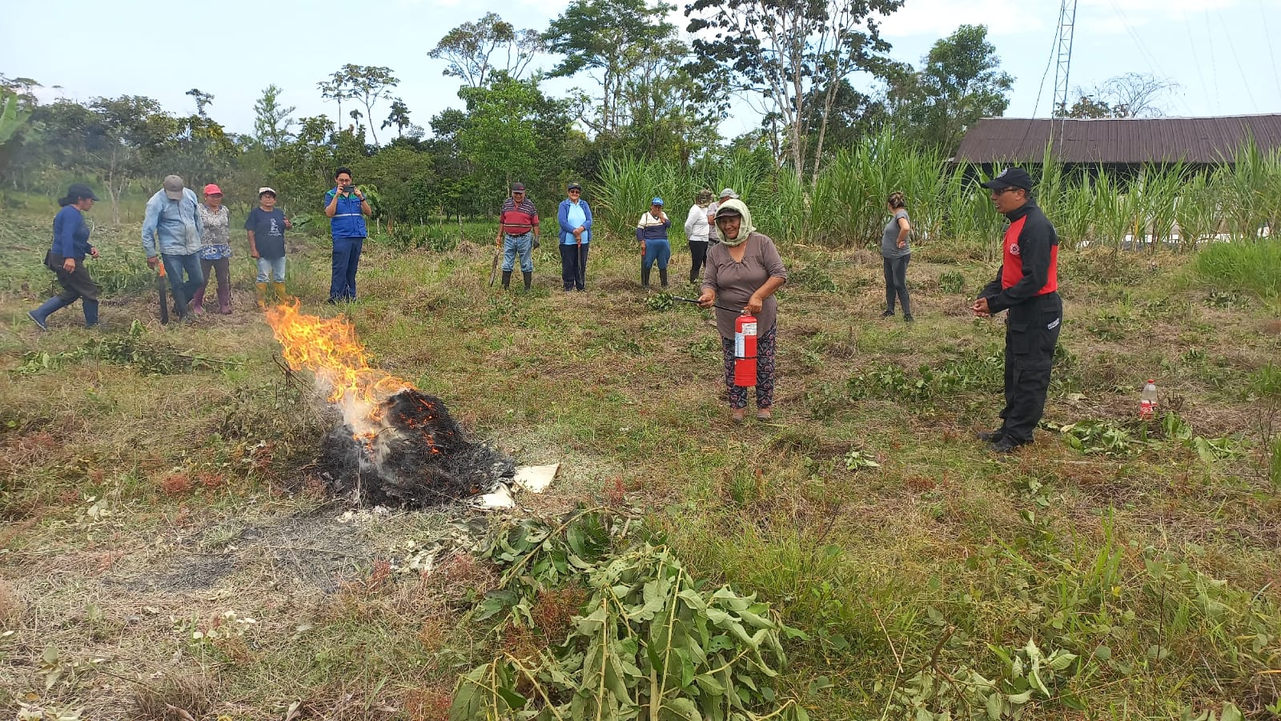
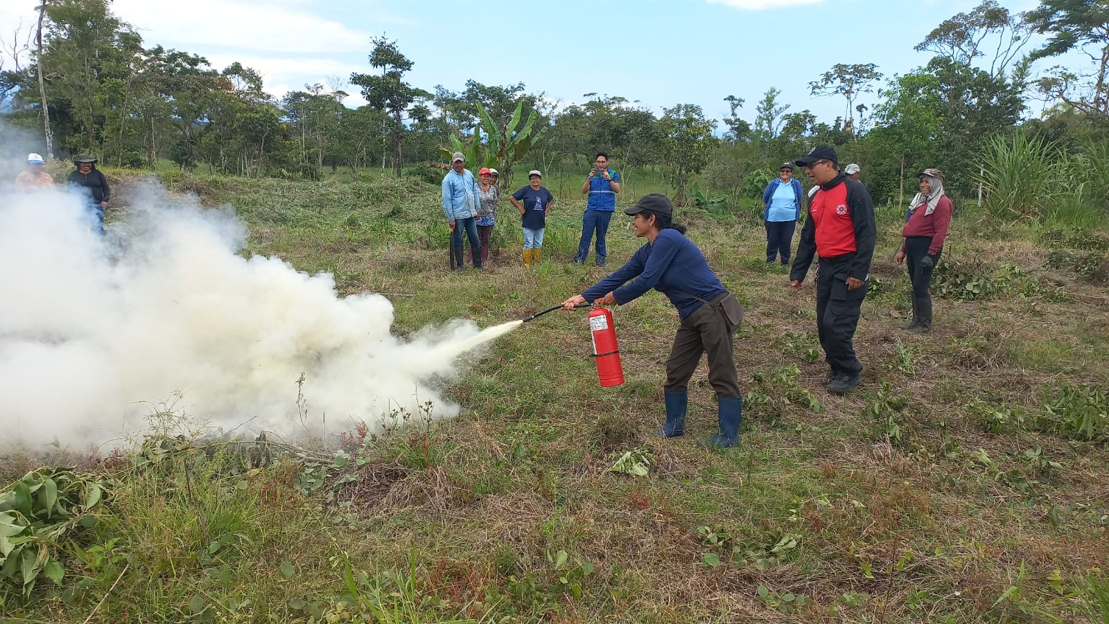
MORADORES Y PERSONAL DEL SEGURO SOCIAL CAMPESINO DE CONSORCIO CAÑARÍ
USO Y MANEJO DE EXTINTORES

Slide 26
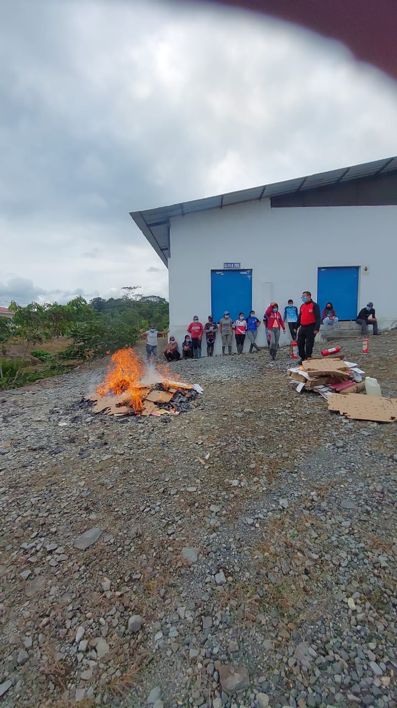
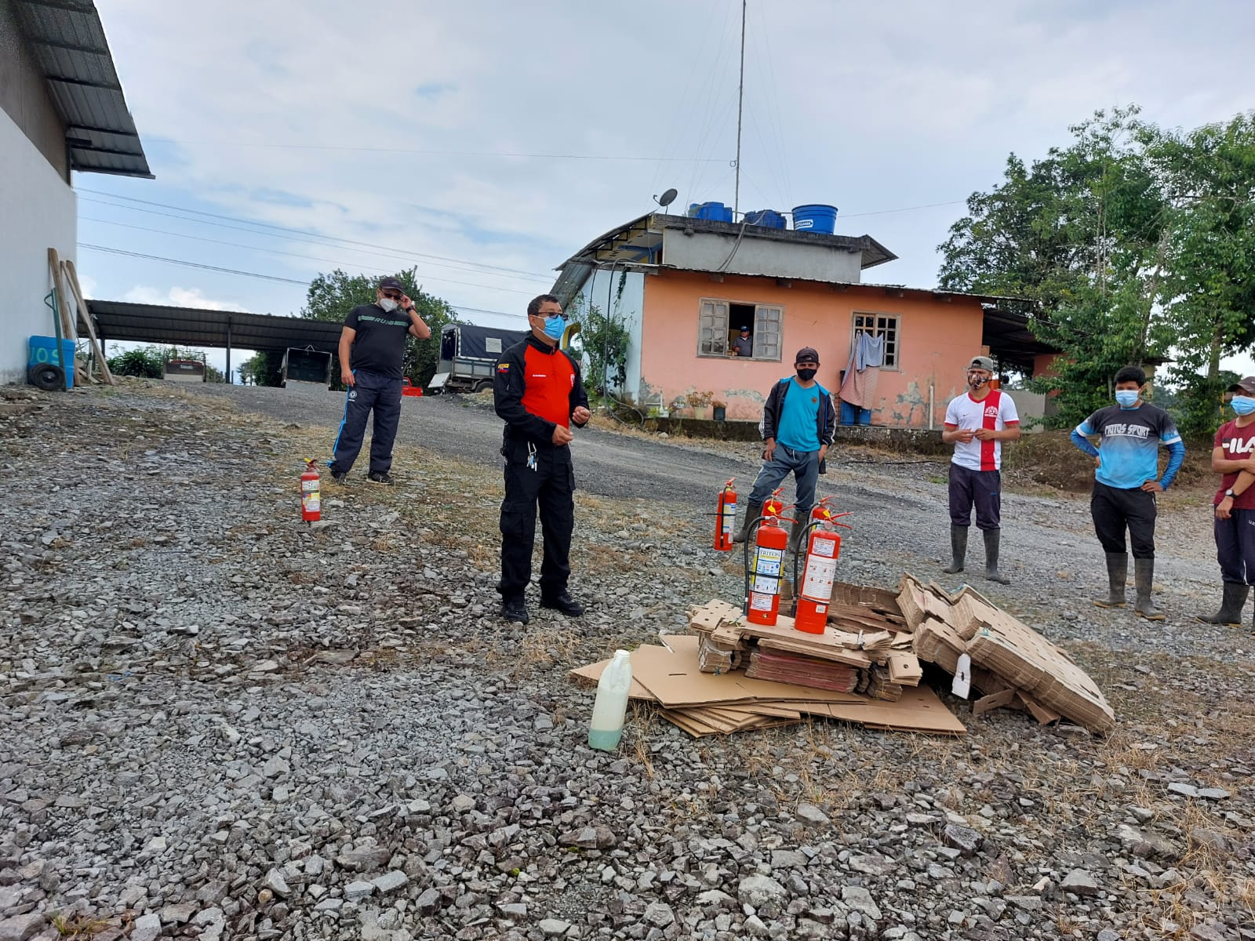
PERSONAL DEL CENTRO DE ACOPIO ORGANPIT
USO Y MANEJO DE EXTINTORES

Slide 27
TOTAL DE CAPACITACIONES DURANTE EL AÑO 2022
(14)

Slide 28
INFORME DE INSPECCIONES Y PERMISOS DE FUNCIONAMIENTO 2022

Slide 29
DEPARTAMENTO DE PREVENCIÓN DE INCENDIOS
Tiene como fin dar asesoría, controlar y tratar de reducir los posibles riesgos en diferentes actividades de carácter social y comercial, mediante la implementación de medidas de seguridad.

Slide 30
DEPARTAMENTO DE PREVENCIÓN DE INCENDIOS
INSPECCIONES Y PERMISOS DEL AÑO 2022
N° | DESCRIPCIÓN | CANTIDAD
1 | Inspecciones realizadas | 508
2 | Permisos a Locales Comerciales | 482
3 | Locales que no terminaron el trámite correspondiente | 26
4 | Aprobación de visto bueno en planos | 9

Slide 31
DEPARTAMENTO DE PREVENCIÓN DE INCENDIOS

Slide 32
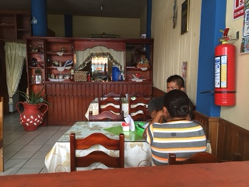
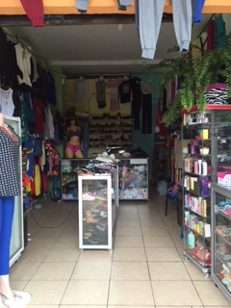
FOTOS DE INSPECCIONES 2022

Slide 33
UNIDAD DE BODEGA
RENDICIÓN DE CUENTAS 2022

Slide 34
CONSTRUCCIÓN DE ESPACIO CUBIERTO Y VIVIENDA DE LA ENTIDAD
POR UN VALOR DE $ 79,561.62

Slide 35
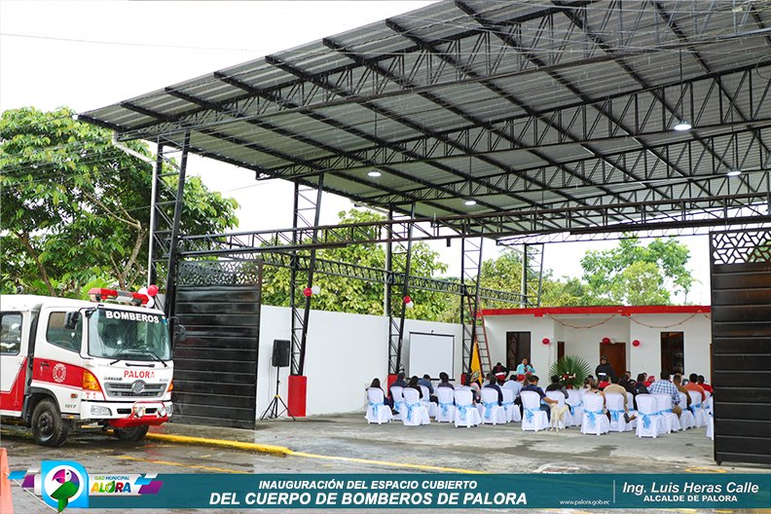
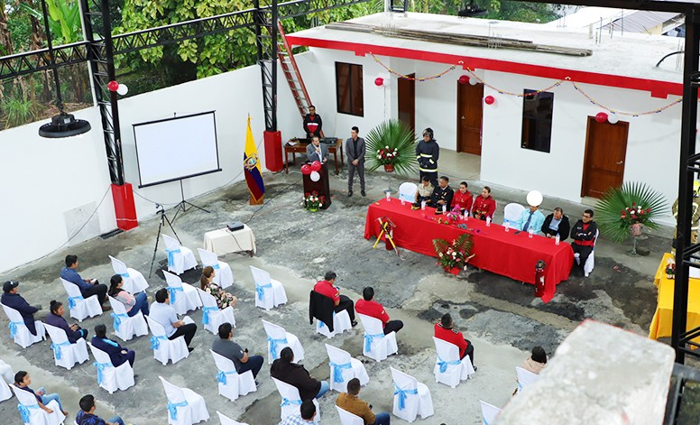
CONSTRUCCIÓN DE ESPACIO CUBIERTO Y VIVIENDA

Slide 36
ADQUISICIÓN DE EQUIPOS Y
HERRAMIENTAS

Slide 37
ESCALERA TELESCÓPICA

Slide 38
UNIDAD DE COMPRAS PÚBLICAS
RENDICIÓN DE CUENTAS 2022

Slide 39
DETALLE DEL CONSUMO POR CONCEPTO DE SERVICIOS BÁSICO EJERCICIO FISCAL 2022
ÍTEM | PARTIDA PRESUPUESTARIA | DESCRIPCION DEL BIEN / SERVICIO | MES | MONTO
1 | 53.01.01 | Servicio de agua potable | 12 | $ 142.81
2 | 53.01.04 | Energía eléctrica | 12 | $ 219.89
3 | 53.01.05 | Servicio de uso de frecuencias | 12 | $ 67.20
4 | 53.01.05 | Servicio de internet | 12 | $470.01
5 | 53.01.05 | Servicio de telefonía | 12 | $ 260.76
SUMA TOTAL |  |  |  | $ 1160.67

Slide 40
RESUMEN PROCESOS DE ADQUISICIÓN BIENES/ CONTRATACIÓN DE SERVICIOS 2022
PROCEDIMIENTOS DE CONTRATACIÓN | CANTIDAD | VALOR
INFIMAS CUANTIAS | 21 | 19,996.66
CATALOGO ELECTRONICO | 2 | 431,93
MENOR CUANTIA | 1 | 79,561.62
SUMA TOTAL |  | 99,990.21

Slide 41
PROCEDIMIENTOS DE CONTRATACIÓN

Slide 42
EQUIPO DE TRABAJO 2022
PERSONAL OPERATIVO
Tcrnl. Carreño Neyda
Bro. Villa Hugo
Bro. Layedra Ángel
Bro. Calle Hernán
Bro. Martínez Luis
PERSONAL ADMINISTRATIVO
Ing. Nancy Zúñiga (Tesorera – Contadora)
Ing. Sumbana Paola (Asistente administrativo)
Sra. Inagan Carmita (Asistente administrativo)

Slide 43
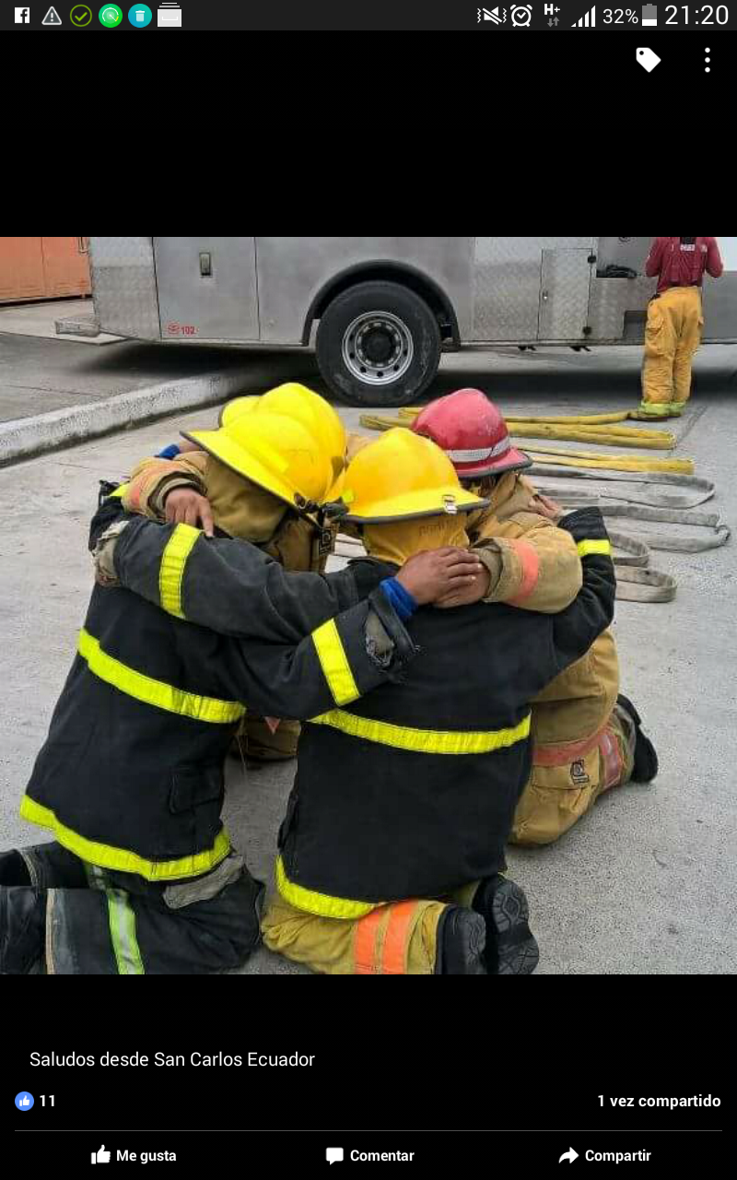
Eterna gratitud a las instituciones públicas privadas y a todas las personas que de una u otra manera aportan con un granito de arenas en beneficio de esta noble institución bomberil.
De manera especial a todos mis compañeros quienes en sus horas libres también se encuentra constantemente colaborando en todo momento que se los requiere y a nuestras familias quienes de manera indirecta también colaboran con la sociedad con su paciencia, comprensión y sacrificio.
Nuestra familia y la colectividad son nuestro motor para seguir adelante trabajando sin mirar el reloj ni el peligro, siempre empeñados en proteger la vida y bienes de nuestros ciudadanos.

